Slide 1

SHARDA SCH O O L O F E N G I N E E R I N G & T E C H N O L O G Y
D E P A R T M E N T O F C O M P U T E R S C I E N C E E N G I N E E R I N G
Computer Networks/0705210503
Prof. Soubhagya Ranjan Mallick
Assistant Professor (Selection Grade), CSE Dept.
SIT, Nagpur

Slide 2
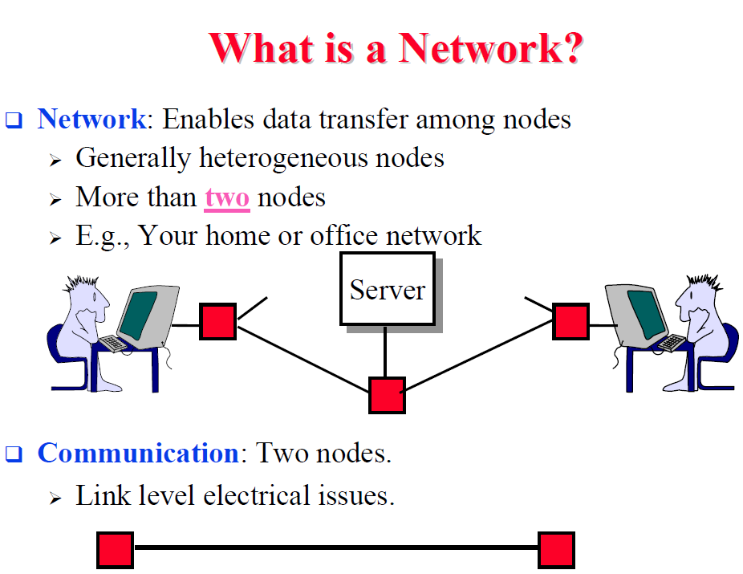
SHARDA SCH O O L O F E N G I N E E R I N G & T E C H N O L O G Y
D E P A R T M E N T O F C O M P U T E R S C I E N C E E N G I N E E R I N G

Slide 3
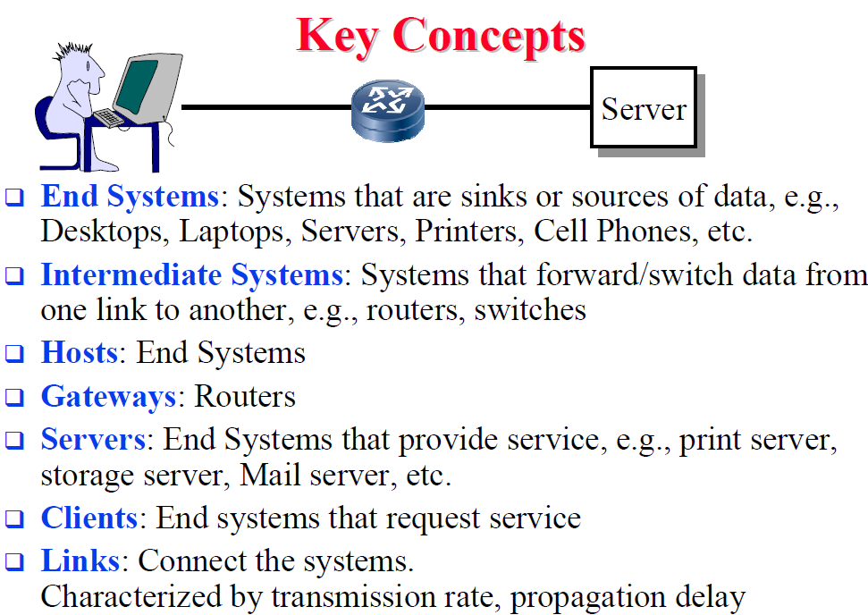
SHARDA SCH O O L O F E N G I N E E R I N G & T E C H N O L O G Y
D E P A R T M E N T O F C O M P U T E R S C I E N C E E N G I N E E R I N G

Slide 4
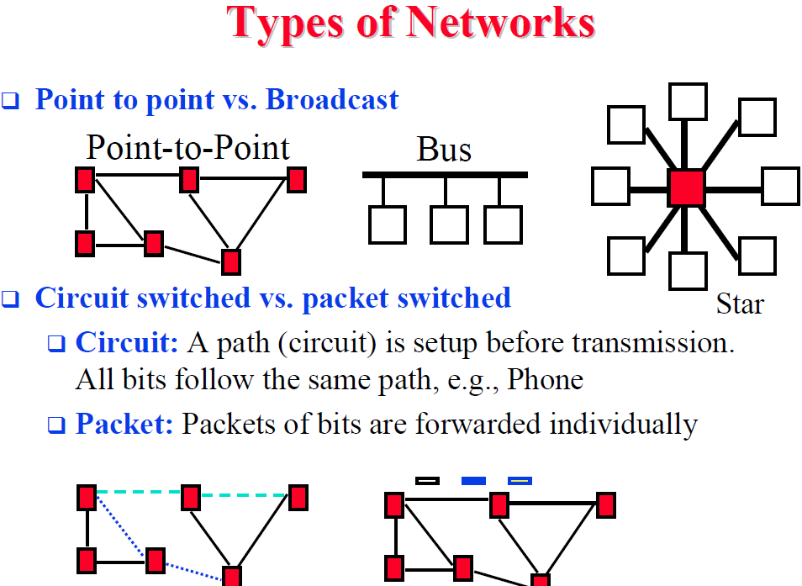
SHARDA SCH O O L O F E N G I N E E R I N G & T E C H N O L O G Y
D E P A R T M E N T O F C O M P U T E R S C I E N C E E N G I N E E R I N G

Slide 5
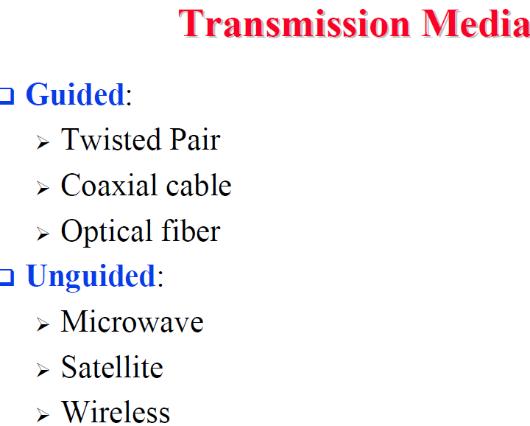
SHARDA SCH O O L O F E N G I N E E R I N G & T E C H N O L O G Y
D E P A R T M E N T O F C O M P U T E R S C I E N C E E N G I N E E R I N G

Slide 6
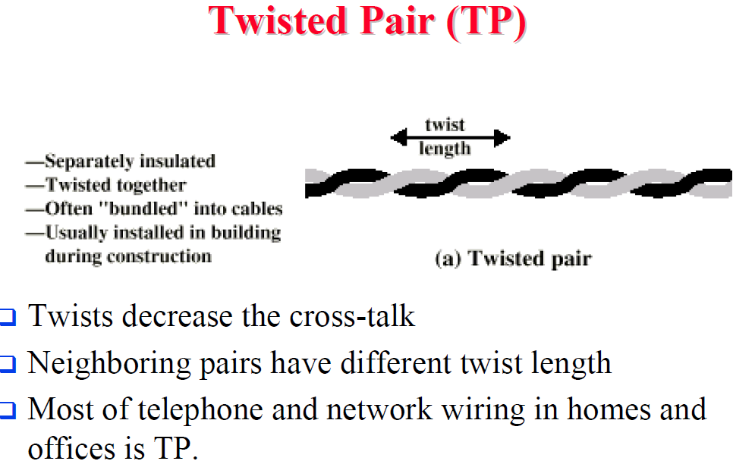
SHARDA SCH O O L O F E N G I N E E R I N G & T E C H N O L O G Y
D E P A R T M E N T O F C O M P U T E R S C I E N C E E N G I N E E R I N G

Slide 7
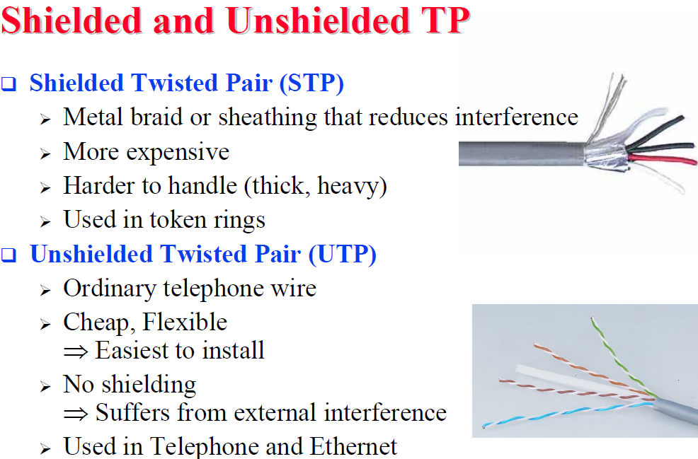
SHARDA SCH O O L O F E N G I N E E R I N G & T E C H N O L O G Y
D E P A R T M E N T O F C O M P U T E R S C I E N C E E N G I N E E R I N G

Slide 8
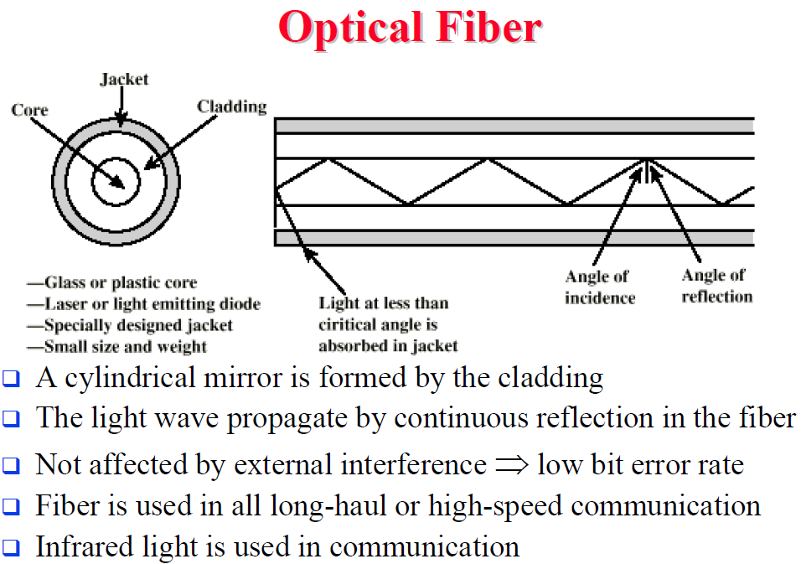
SHARDA SCH O O L O F E N G I N E E R I N G & T E C H N O L O G Y
D E P A R T M E N T O F C O M P U T E R S C I E N C E E N G I N E E R I N G

Slide 9
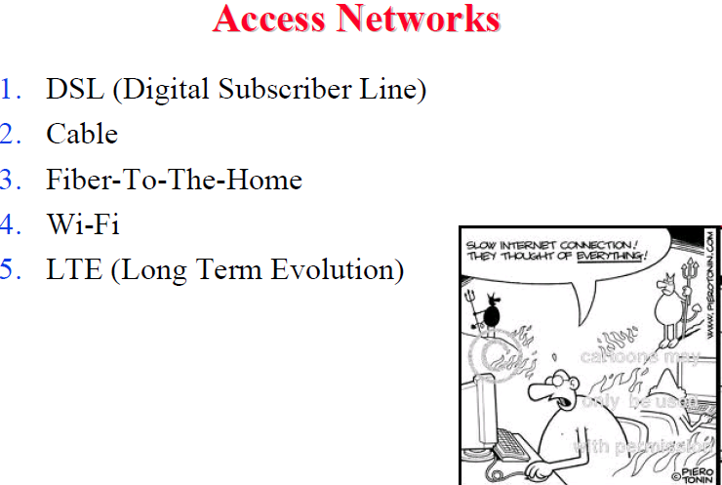
SHARDA SCH O O L O F E N G I N E E R I N G & T E C H N O L O G Y
D E P A R T M E N T O F C O M P U T E R S C I E N C E E N G I N E E R I N G

Slide 10
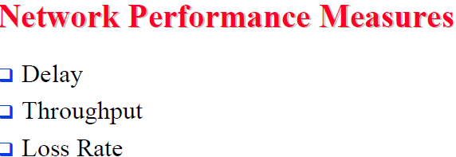
SHARDA SCH O O L O F E N G I N E E R I N G & T E C H N O L O G Y
D E P A R T M E N T O F C O M P U T E R S C I E N C E E N G I N E E R I N G

Slide 11
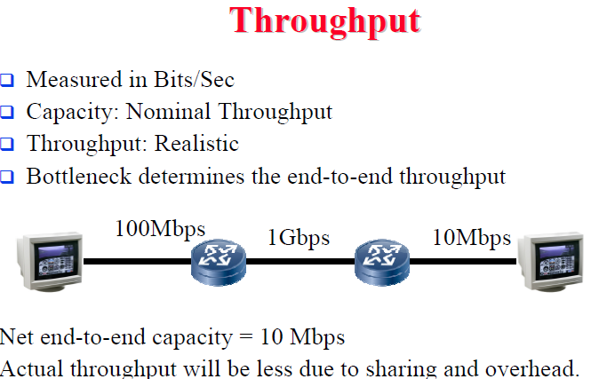
SHARDA SCH O O L O F E N G I N E E R I N G & T E C H N O L O G Y
D E P A R T M E N T O F C O M P U T E R S C I E N C E E N G I N E E R I N G

Slide 12
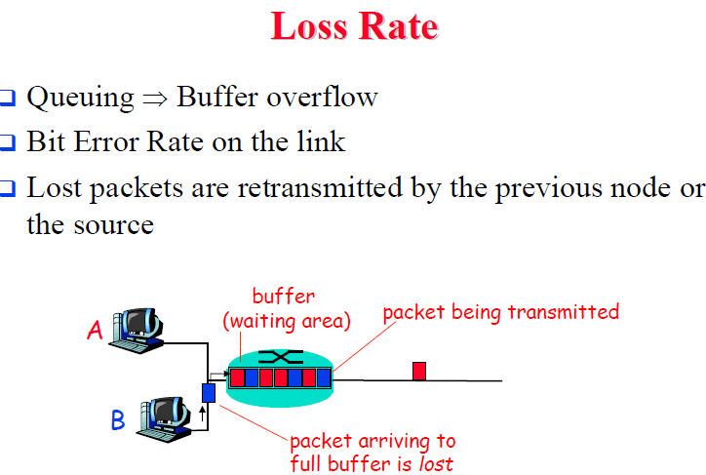
SHARDA SCH O O L O F E N G I N E E R I N G & T E C H N O L O G Y
D E P A R T M E N T O F C O M P U T E R S C I E N C E E N G I N E E R I N G

Slide 13
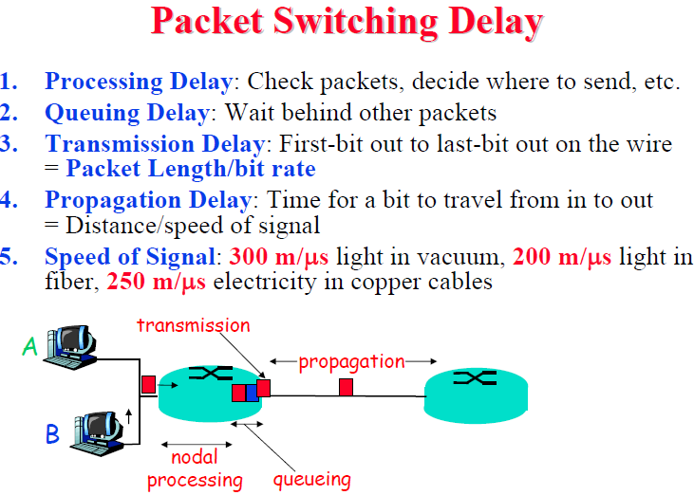
SHARDA SCH O O L O F E N G I N E E R I N G & T E C H N O L O G Y
D E P A R T M E N T O F C O M P U T E R S C I E N C E E N G I N E E R I N G

Slide 14
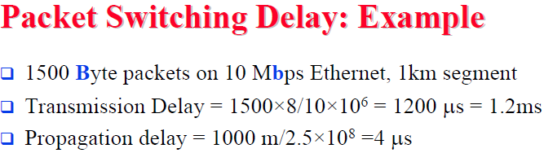
SHARDA SCH O O L O F E N G I N E E R I N G & T E C H N O L O G Y
D E P A R T M E N T O F C O M P U T E R S C I E N C E E N G I N E E R I N G

